Slide 1
Koa数据库操作sequelize
Node.js服务端编程
主讲：程亮

Slide 2

目录
contents
1
AVA测试框架
2
使用sequelize

Slide 3
01
AVA测试框架

Slide 4
AVA测试框架
AVA 是 Node.js 的测试运行器，它拥有简洁的 API、详细的错误输出、新的语言特性和流程隔离，让你可以放心地发。
superkoa
koa with supertest for ava or mocha
在项目目录下安装：
npm install --save-dev ava
npm install --save-dev superkoa

Slide 5
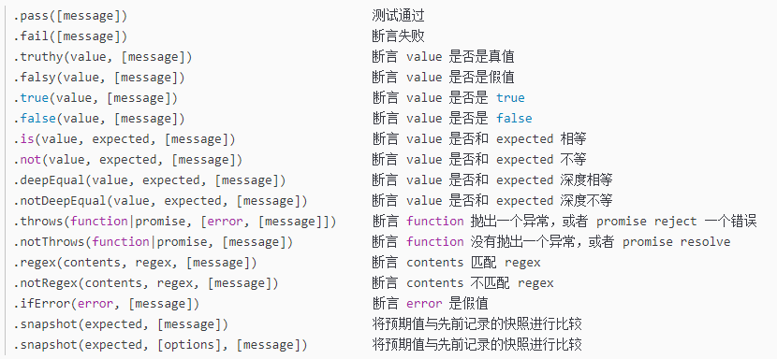
AVA测试框架
断言

Slide 6
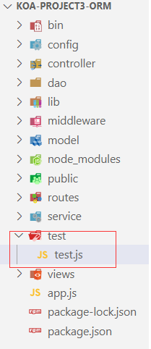

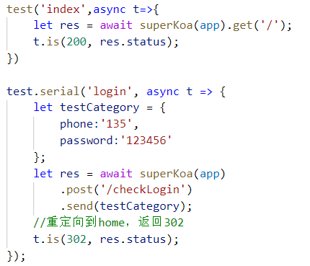
AVA测试框架
项目目录新建test文件夹，test.js文件，
执行npm test

Slide 7
02
使用sequelize

Slide 8
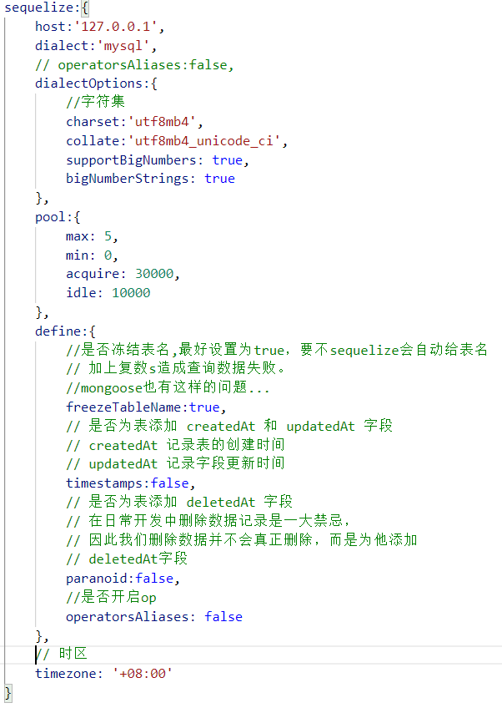
使用sequelize
项目目录下安装：
npm install --save sequelize
npm install --save mysql2
db-config中添加
sequelize配置

Slide 9
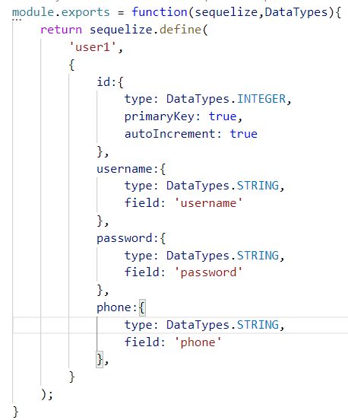
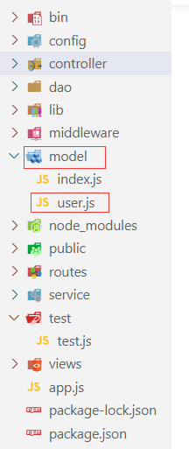
使用sequelize
新建model文件夹，添加user的Model：

Slide 10
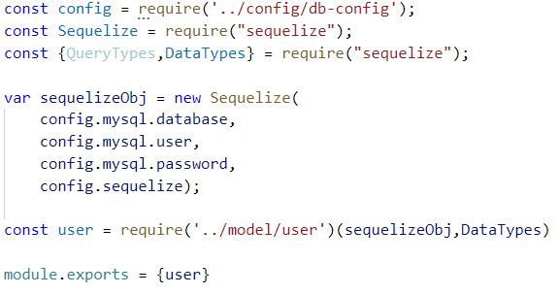
使用sequelize
为了统一管理模型，在model里新建index.js文件

Slide 11
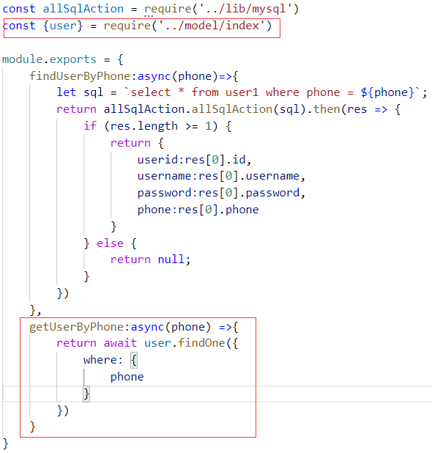
使用sequelize
userDao中
添加sequelize方法:

Slide 12
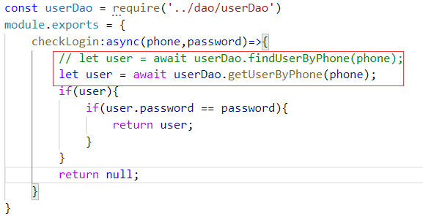
使用sequelize
indexService中
调用该方法:

